Slide 1
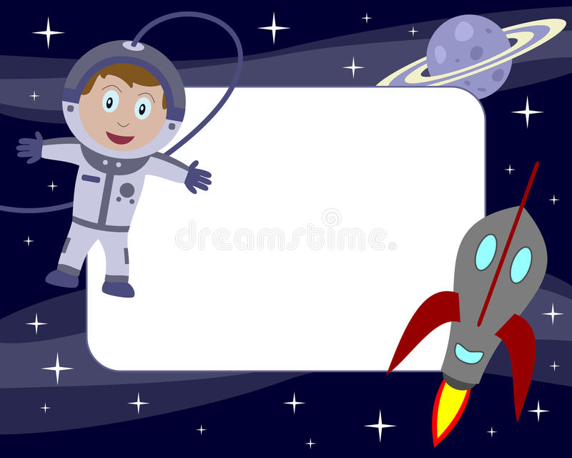
ЗАНИМАТЕЛЬНЫЕ ОПЫТЫ И ЭКСПЕРИМЕНТЫ ДЛЯ ДЕТЕЙ

Slide 2
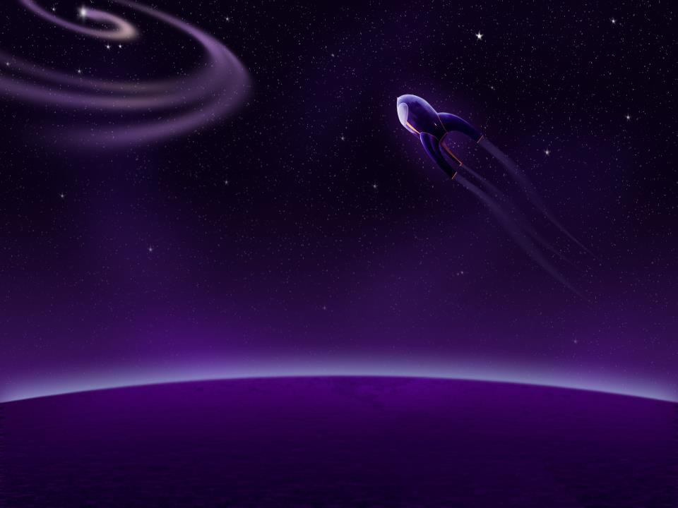
Опыт 1. Космический эксперимент
Вам понадобятся:
маленький Zip-пакет ;
чистый белый лист размером с Zip-пакет;
перманентный маркер;
стакан с водой.

Slide 3
Ваши действия:
Рисуем на листе бумаги фломастерами Космос; контур обводим черным;
Лист убираем в пакет и закрываем его;
По пакету контур обводим еще раз черным маркером.
- Опускаем пакет в стакан с водой;.

Slide 4
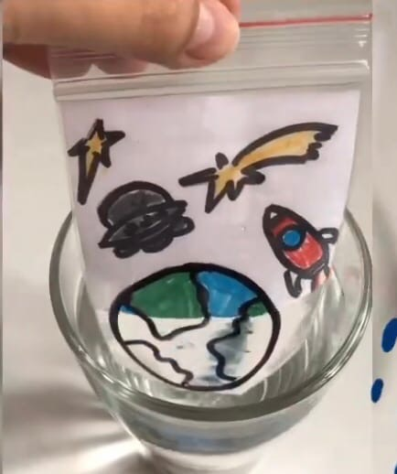
Почему это происходит?
При контакте с водой свет преломляется, искажая вид рисунка, отражая такой космический свет.

Slide 5
Опыт 2. Создай свою планету
Вам понадобятся:
3- 4 коктейльные трубочки;
раствор для мыльных пузырей (можете приготовить сами: средство для мытья посуды и глицерин)
- Швейные нитки, связанные в кольцо (можно канцелярские резинки)
ёмкость: поднос
карандаш;

Slide 6
Ваши действия
из палочек делаем экран;
мыльным раствором наполняем поднос;
запускаем нитку в мыльный экран;
нитка"прилипнет" к поверхности и будет перемещаться по ней, словно по льду.
коснувшись карандашом нитку, она расправится.

Slide 7
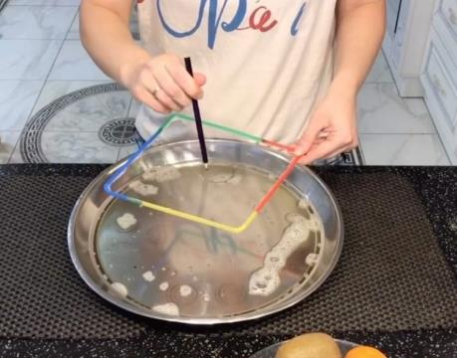
Почему это происходит?
Это объясняется силой поверхностного натяжения мыльной пленки. Нитка катается по поверхности мыльной пленки словно по льду и не падает даже в вертикальном положении.

Slide 8
Опыт 3. Ракета из воздушного шарика
Вам понадобятся:
воздушный шарик;
коктейльная трубочка;
нитка или леска;
скотч.

Slide 9
Ваши действия
продеваем леску через соломинку для коктейлей;
на расстоянии 4 м друг от друга поставьте стулья, и привяжите бечевку к спинкам стульев;
к трубочке с помощью скотча прикрепите надутый воздушный шарик и пододвиньте отверстием к одному из спинки стульев;
открываем отверстие у шарика.

Slide 10
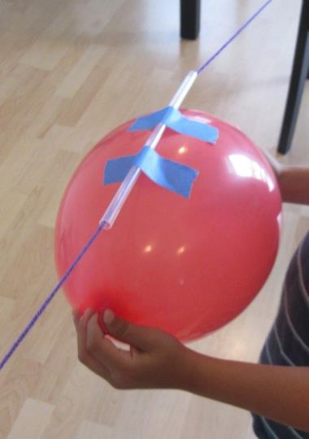
Почему это происходит?
Соломинка с прикрепленным к ней шариком скользит по бечевке и перестает двигаться при упоре в противоположный стул или при выходе всего воздуха из шарика.

Slide 11
Опыт 4. Бусы Ньютона
Вам понадобятся:
банка;
бусы длинною в 3 метра.

Slide 12
Ваши действия
помещаем бусы во внутрь стакана (главное чтобы бусины были не перепутанными);
теперь дергаем за край цепочки из бусин и смотрим, как они одна за другой начинают выпрыгивать и высыпаться из банки;
банку можно поднимать на разную высоту и следить за изменением скорости.

Slide 13
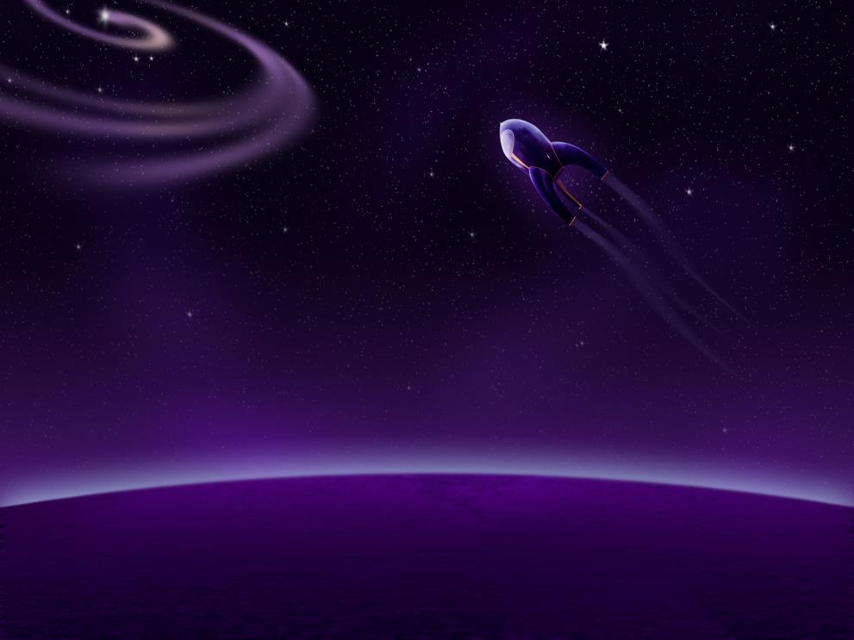
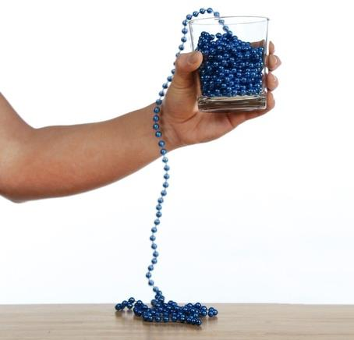
Почему это происходит?
Почему же так происходит? Дело в инерции двигающихся бусин. Чем выше мы поднимаем емкость с бусинами, тем больше скорость.

Slide 14
Опыт 5. Летающая каша
Вам понадобятся:
надутый шарик;
тарелка с сухим геркулесом.

Slide 15
Ваши действия
- Потрите шарик о голову, произнося магические слова;
- Поднесите шарик к каше и продемонстрируйте, как хлопья словно обрели крылья и полетели к шарику.

Slide 16
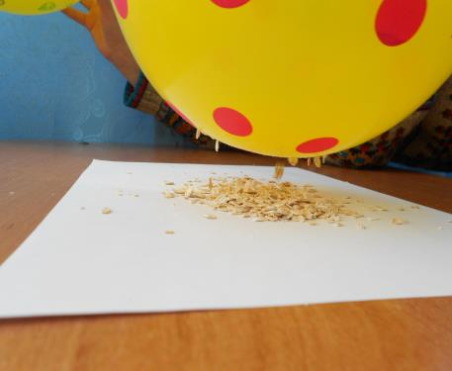
Почему это происходит?
Оказывается, атомы, из которых
состоит всё-всё-всё на свете, могут
иметь как положительный, так и
отрицательный заряд.
Так вот, частицы с
одинаковым зарядом
отталкиваются, а с разным зарядом
притягиваются.
Когда ты потрешь шарик
о волосы, он станет отрицательно
заряженным. Теперь, если его поднести
к хлопьям, положительно заряженная
частичка начинает тянуться к нему, и
хлопья взлетают вверх, а затем падают
обратно! Вот это да!

Slide 17
Опыт 6. Звездные кольца
Вам понадобятся:
ножницы;
линейка;
белый мелок;
карандаш;
клейкая лента;
бумага черного цвета.

Slide 18
Ваши действия
вырежьте из бумаги круг, диаметром 15 см;
наугад нарисуйте мелом на черном круге 10 маленьких точек;
проткните круг карандашом по центру и оставьте его там, закрепив снизу клейкой лентой;
зажав карандаш между ладоней, быстро крутите его.

Slide 19
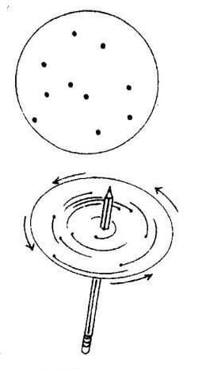
Почему это происходит?
? Наше зрение на некоторое время сохраняет изображение белых точек. Из-за вращения круга их отдельные изображения сливаются в светлые кольца. Подобное случается, когда астрономы фотографируют звезды, делая при этом многочасовые выдержки. Свет от звезд оставляет на фотопластинке длинный круговой след, как будто бы звезды двигались по кругу. На самом же деле, движется сама Земля, а звезды относительно нее неподвижны. Хотя на кажется, что движутся звезды, движется пластинка вместе с вращающейся вокруг своей оси Землей.

